Slide 1
Dispositif Minimum d’Urgence en santé sexuelle et reproductive (SSR)
Module 6 - DMU objectif 5:
Prévenir les grossesses non désirées
Juillet 2022
Présentateur: Dr. Jonathan B Ndzi (MD)
Spécialiste Humanitaire

Slide 2
Plan de présentation
Objectifs d’apprentissage.
Introduction.
Les facteurs de risque pour des grossesse non-désirées.
Les avantages et les défis de la contraception.
Les interventions (1-3) de prévention des grossesses non-désirées.
Messages clés.

Slide 3
Objectifs d’apprentissage
Reconnaitre « prévenir des grossesses non-désirées » comme une priorité, en situation humanitaire.
Enumérer les méthodes contraceptives à approvisionner dans les centres des soins de santé primaire.
Développer l’information et les messages à destination des femmes, adolescent(e)s et les hommes en matière de la disponibilité des méthodes contraceptives.
Reconnaitre les voies de dissémination de l’information sur la disponibilité des contraceptives dans la communauté.

Slide 4

DMU- Objectif 5 Prévenir les grossesses non-désirées
Méthodes contraceptives pour répondre à la demande
Information, education et counseling
Objectif 5. Prévenir les GROSSESSES non-désirées

Slide 5

Grossesse non désirée/ grossesse non voulue/ non planifiée/ non souhaitée
Grossesse à risque
Risques de santé à la mère
  malnutrition,
  Complications de la grossesse et avortement;
  défaut de soins, et
  la mort.
Conséquences à long terme
  affaiblir le potentiel d’éducation’
  Affaiblir le potentiel d’emploi,
  engendrer la pauvreté,
  Stérilité secondaire,
  Douleurs chroniques de bas ventre,
  Troubles de stress post traumatique.
Un acte sexuel effectué sans moyen de contraception.
Une grossesse imprévue au moment de la conception;
Environs 45% des grossesses dans le monde sont non désirées .

Slide 6
Les causes profondes de l’avortement à risque
Les défis socio-économique.
Les préférences croissantes pour moins d’enfants.
La pratique contraceptive a rapidement augmenté, mais les obstacles à son utilisation existent encore.
Les besoins non satisfaits en matière de contraception sont en baisse, mais restent toujours élevés.
La population de femmes célibataires sexuellement actives augmente.
Quelles sont les causes profondes de l’avortement a risque dans mon pays?

Slide 7
Prévenir les grossesses non-désirées?
Une prioritaire humanitaire
Les pays en crises humanitaires récentes:
  Les besoins en SSR persistent;
  Le déplacement forcé et l’insécurité peuvent augmenter les besoins en contraception,
  L’accès limité aux méthodes contraceptives.
  Les couples désirant espacer la naissance peuvent ne pas avoir accès aux méthodes de leurs choix;
  Les femmes et filles sont à risque accru de subir des violences sexuelles avec possible conséquence, les grossesses non-désirées.
  La disparition de structures de soutien familial et social aux adolescent(e)s peut conduire à une manque d’information, les exposant aux pratiques sexuelles à risque.
Leçon apprise: les acteurs humanitaires doivent anticiper et préparer envers un effectif réduit en personnel qualifié en SSR et un défi de priorisation des services SSR.

Slide 8
Comment prévenir la grossesse non désirée?
Elargir et renforcer des services de qualité d’espacement des naissances/ contraception.
Assurer l’accès à la contraception d’urgence (la pilule de lendemain).
Eduquer la population touchée sur les dispositions relatives à l’avortement sécurisé selon les lois en vigueur.

Slide 9
Défis de services d’Interruption Volontaire de Grossesse
Législation restrictive (IVG) dans le pays d’accueil;
Manque de services (IVG) appropriées disponibles;
Coût exorbitant de services disponibles;
Le stigma associé;
Objection de conscience de la part du personnel soignant; et
des exigences inutiles, telles:
  un délai d’attente obligatoires
  l’obligation de recevoir des conseils;
  la communication d’informations trompeuses;
  l’autorisation d’un tiers;
  des analyses médicales superflues.
Modified from Spiegel PB. HIV/AIDS among Conflict-affected and Displaced Populations: Dispelling Myths and Taking Action. Disasters 2004;28(3):322-39.

Slide 10
Les avantages d’espacement des naissances
  La mère et les enfants sont en meilleure santé lorsque les grossesses sont planifiées.
  Les familles en meilleure santé avec peu d'enfants, plus d'argent et de nourriture pour chaque enfant.
  Niveau d’instruction: Si les jeunes filles retardent la première et/ou la deuxième grossesse, il y aura plus de potentiel d’augmenter leur niveau des études. Niveau d’études = qualité de l’emploi rémunéré.
  Les parents ont plus de temps pour travailler et gagner plus d’argent;
  Les parents ont plus de temps en famille (aller en weekend en famille etc.)

Slide 11
Pourquoi les besoins non-satisfaits de contraception
Un concept évolutif du pourcentage des femmes qui ne souhaitent pas tomber enceinte mais qui n'utilisent pas actuellement la contraception.
  choix limité des méthodes contraceptives;
  accès limité à la contraception, en particulier chez les jeunes, les groupes de population les plus pauvres ou les couples non mariés;
  crainte ou expérience d’effets secondaires;
  opposition culturelle ou religieuse;
  médiocre qualité des services disponibles y compris les soins prodigués;
  obstacles fondés sur le sexe;
  financement insuffisant pour le programme de planification familiale;
  la pénurie de ressources humaines
  le manque de formation adéquate chez le personnel de santé;

Slide 12
Conséquences de la non-satisfaction des besoins
  Cycles de fécondité élevée (une croissance démographique non contrôlée).
Risque accru des avortements à risque.
Aggravation de la mortalité et la morbidité materno-infantiles.
Troubles psychologiques – perte d’estime en soi;
Affaiblissement du potentiel d’instruction/ l’abandon scolaire.
Affaiblissement le potentiel d’emploi.
  Perpétuation des problèmes pendant plusieurs générations (destruction des projets de vie).
Accentuation des inégalités hommes-femmes et le statut social inférieur des femmes.
Accroissement de la pauvreté et freiner la croissance économique.
Rejet par la famille.

Slide 13
Pourquoi investir en faveur de la planification familiale
La planification familiale :
Permet aux femmes et aux couples de décider du nombre et de l’espacement de leurs enfants, ce qui constitue un droit humain fondamental.
Prévient les grossesses non désirées, diminuant les mortalités materno-infantiles, améliorant le niveau de vie familiale.
Contribue à l’autonomisation des femmes: promeut l’égalité hommes-femmes et améliore le statut de la femme au sein de la société
Contribue à la réduction de la pauvreté.
Permet la participation au développement social et économique de la société.

Slide 14
La prise en charge des grossesses non-désirées proprement dite

Slide 15
Les principes directeurs pour l’offre des services
Sur la base de:
La non-discrimination.
La disponibilité d’information et des services.
Accès à l’information et services.
Information et services acceptables.
Critères de recevabilité.
Qualité des services et soins.
La consentement éclairé.
Respect pour l’intimité et la confidentialité.
Redevabilité de la part de prestataire de service.

Slide 16
DMU objectif 5: Interventions-activités
Assurer la disponibilité du personnel formé et d’un éventail de méthodes contraceptives à longue et courte durée d’action réversibles (y compris les préservatifs masculins et féminins et la contraception d’urgence) dans les établissements de soins de santé primaires pour répondre à la demande.
Fournir des éléments y compris des supports d’information, d’éducation et de communication (IEC), et dès que possible, prodiguer des conseils sur la contraception qui mettent l’accent sur le choix informé, l’efficacité et privilégient l’intimité et la confidentialité.
Veiller à ce que la communauté soit au courant de la disponibilité des contraceptifs pour les femmes, les adolescents et les hommes
Coordonner la planification et la mise en œuvre des activités de l’objectif 5 du DMU-SSR.

Slide 17
DMU 5 – Intervention 1
Assurer la disponibilité du personnel formé et d’un éventail de méthodes contraceptives dans les établissements de soins de santé primaires pour répondre à la demande.
Les prestataires de service sont formés et compétents.
Les produits contraceptifs son disponibles en quantité suffisante;
Fournir toutes les formes de contraception de manière confidentielle, sans solliciter le consentement d’un partenaire ou parent (attention aux tradition/ culture néfaste à la prestation des services)
Rendre disponible, les préservatifs (masculin et féminin) au niveau des formations sanitaires et structures communautaires.
Approvisionner les femmes et adolescentes en contraception d’urgence sans discrimination.
Prodiguer l’information sur les méthodes offrant une double protection.
Planifier de diversifier les méthodes contraceptives, après la phase aigue de la crise ou quand la situation de stabilise.
Notes:
Assurer la disponibilité du personnel formé et d’un éventail de méthodes contraceptives à longue et courte durée d’action réversibles (y compris les préservatifs masculins et féminins et la contraception d’urgence) dans les établissements de soins de santé primaires pour répondre à la demande.
Les produits contraceptifs son disponibles en quantité suffisante;
Les prestataires de service sont formés et compétents, déjà sur place, doit fournir un éventail des méthodes, dès le début de la crise;
Toutes les formes de contraception doivent être fournies de manière confidentielle, sans solliciter le consentement d’un partenaire ou parent (attention aux tradition/ culture néfaste à la prestation des services)
Rendre disponible, les préservatifs (masculin et féminin) au niveau des formations sanitaires et structures communautaires. Tenir informées tous/ toutes les utilisateurs/utilisatrices éventuels de produits contraceptifs.
Approvisionner les femmes et adolescentes en contraception d’urgence sans discrimination.
Prodiguer l’information sur les méthodes offrant une double protection.
Planifier de diversifier les méthodes contraceptives, après la phase aigue de la crise ou quand la situation de stabilise.

Slide 18
La qualité des soins
Garantir la confidentialité;
Assurer l’intimité;
Décision volontaire de la cliente;
Choix informé;
Consentement éclairé;
L’éligibilité, efficacité, la gestion des effets indésirables de la méthode;
Le suivi des clientes;
Le retour à la fécondité – méthode réversible.
Notes:
Questions: Quels sont les options a une cliente sollicitant des services contraceptifs?

Slide 19
Planification à long terme – SSR complet
Elargir le choix de méthodes contraceptives disponibles;
Former et recycler les prestataires de services sur les différentes méthodes.

Slide 20
DMU 5 - Intervention 2
Fournir des informations, notamment les supports d’information, d’éducation et de communication (IEC) et les conseils en matière de contraception.
Les prestataires des services doivent garantir la qualité des soins.
Harmoniser et mettre à jour les documents IEC existants;
Mettre l’accent sur:
  la qualité de services et la confidentialité autour de la cliente
  Les conseils et des soins efficaces et de qualité
  La choix de méthode qui convient a la personne
  Le consentement éclairé
  La demande volontaire de méthode de contraceptive
  Les critères de recevabilité médicale (effets secondaires etc)
  Efficacité des méthodes
  Suivi des clientes
  Le retrait volontaire de méthode contraceptive

Slide 21
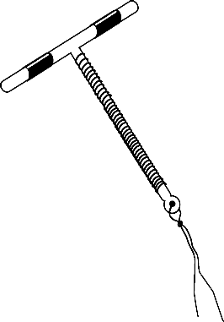
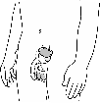







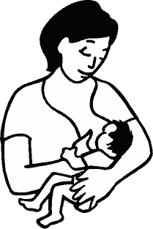
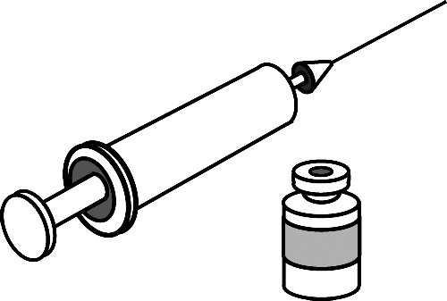
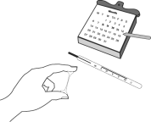



Quelle méthode utilisez-vous ?
Le stérilet
La pilule
La pilule minidosée
Les contraceptifs injectables retard
Les contraceptifs injectables mensuels
Les implants
La vasectomie ou la stérilisation féminine
Le préservatif (masculin ou féminin)
Les méthodes vaginales
La méthode MAMA
Les méthodes basées sur la connaissance
de la fécondité

Slide 22



Mythes sur la contraception
Beaucoup de clients ont entendu des rumeurs sur les méthodes de planification familiale avant de venir
au dispensaire, ce qui les rend souvent méfiants. Cette page vous aidera à rassurer le client et à lui donner
des informations correctes. Ne vous moquez pas d'eux. Montrez-vous respectueux et compréhensifs.
FAUX : la contraception empêche définitivement d'avoir des enfants.
VRAI : Les seules méthodes qui empêchent définitivement d'avoir des enfants sont la stérilisation féminine et la vasectomie. Avec toutes les autres méthodes, une grossesse est possible peu de temps après avoir arrêté (sauf avec les contraceptifs injectables retard, méthode pour laquelle il faut plus de temps).
FAUX : S'il n'y a pas de pénétration, vous ne serez pas enceinte et vous n'aurez pas d'IST.
VRAI : Bien que le cas se présente rarement, une grossesse est possible même lorsqu'îl n'y a pas eu de pénétration. Et il ne fait aucun doute qu'il est possible de contracter certaines IST par contact génital, même si le pénis ne pénètre pas dans le vagin ou dans l'anus.
FAUX : la contraception est mauvaise pour la santé.
VRAI : Pour presque toutes les femmes, quelle que soit la méthode contraceptive choisie, les bienfaits pour la santé l'emportent largement sur les risques.
FAUX : si la contraception échoue, l'enfant peut naître avec des malformations.
VRAI : Aucune méthode n'entraîne de malformations congénitales.
Certaines méthodes peuvent provoquer des effets secondaires tels que des nausées, des maux de tête ou des règles abondantes. Les femmes qui ne supportent pas les effets secondaires peuvent changer de méthode.
Chez une femme en bonne santé, la contraception ne provoque pas d'affaiblissement..
On a craint que les méthodes hormonales (pilules, contraceptifs injectables, implants) n'accroissent le risque de cancer mais des données fiables démontrent aujourd'hui que, pour la plupart des femmes, il y a très peu de risque :
FAUX : les contraceptifs font beaucoup grossir ou causent des préjudices esthétiques.
VRAI : Aucune méthode contraceptive ne cause de préjudices esthétiques ou de gonflements. Les méthodes hormonales peuvent entraîner une petite prise ou perte de poids. Les contraceptifs injectables sont ceux qui font grossir le plus : la prise de poids est de 1 à 2 kg par an.
FAUX : certaines méthodes entraînent un avortement
VRAI : la contraception n'interrompt pas la grossesse et ne provoque donc pas d'avortement. La pilule, les contraceptifs injectables et le stérilet évitent la grossesse principalement en empêchant l'ovulation et/ou la fécondation et aussi en épaississant la glaire cervicale (pour arrêter les spermatozoïdes).
Les femmes qui prennent la pilule ou des contraceptifs injectables retard ont un risque faible de cancer du sein. Des études montrent que la probabilité de diagnostiquer un cancer du sein est plus élevée chez les femmes qui utilisent ces méthodes ou qui ont cessé de les utiliser dans les 5 à 10 dernières années. Cette probabilité plus grande peut être attribuée à un dépistage plus précoce de la maladie.
Les femmes qui souffrent d'une infection persistante à HPV et qui prennent la pilule depuis 5 ans ou plus ont peut-être un plus grand risque de cancer du col de l'utérus. Dans la mesure du possible, il faut dépister régulièrement ce cancer.
La pilule, notamment en cas de prise prolongée, prévient les cancers de l'ovaire et de l'endomètre. Les injectables retard préviennent les cancers de l'endomètre.
On ne dispose pas de données suffisantes pour savoir si les contraceptifs injectables mensuels, la pilule minidosée ou les implants influent sur le risque de cancer mais les études entreprises n'ont pas montré d'augmentation du risque.
FAUX : les femmes d'un certain âge ne peuvent pas utiliser les méthodes hormonales ou porter un stérilet.
VRAI : si elles sont en bonne santé, les femmes d'un certain âge peuvent utiliser n'importe quelle méthode, sans risque. Exception : les femmes de plus de 35 ans qui fument ne doivent pas prendre la pilule ou des contraceptifs injectables mensuels. (voir l'onglet «Besoins spéciaux», page BS3).
FAUX : les femmes jeunes ne peuvent pas avoir recours à la planification familiale.
VRAI : les jeunes filles réglées peuvent utiliser n'importe quelle méthode, sans risque. Celles qui ont plusieurs partenaires ou qui changent souvent de partenaire ne doivent pas porter de stérilet et doivent être incitées à utiliser le préservatif, seul ou avec une autre méthode.
FAUX : Il ne faut pas prendre les contraceptifs sans arrêt. Il faut faire des pauses
VRAI : toutes les méthodes peuvent être utilisées pendant de nombreuses
années et aucune ne nécessite de faire des pauses.
A
10

Slide 23
Contraception d’urgence (CU)
La CU désigne des méthodes contraceptives utilisables pour prévenir la survenue d’une grossesse après un rapport sexuel.
Effectuer la prise dans les 5 jours qui suivent le rapport, et aussitôt la prise, l’efficacité est mieux.
Prévient 95% des grossesses lorsqu’elle est prise dans les 5 jours suivant un rapport sexuel.
Mode d’action: Empêche ou diffère l’ovulation.
Ne peut interrompre une grossesse établie ou nuire à un embryon en développement.
Les dispositifs intra-utérins au cuivre empêchent la fécondation en provoquant des modifications chimiques du sperme et de l’ovule avant leur rencontre.
Les schémas thérapeutiques à base de pilules contraceptives d’urgence recommandés par l’OMS sont l’acétate d’ulipristal, le lévonorgestrel ou des contraceptifs oraux combinés (COC) associant éthinylestradiol et lévonorgestrel.

Slide 24
Indications de la CU
Absence de contraception;
Les cas d’agression sexuelle ou de viol, lorsque la femme n’est pas protégée par une méthode efficace de contraception;
Échec ou usage défectueux de la méthode contraceptive, notamment:
    déchirure, glissement ou utilisation incorrecte du préservatif;
    oubli du contraceptif oral associé pendant 3 jours consécutifs ou plus.
    erreur de calcul de la période d’abstinence ou incapacité à s’abstenir ou à utiliser une méthode barrière pendant la période de fécondité du cycle, lorsque le couple utilise une méthode de sensibilisation à la fécondité.

Slide 25
DMU 5 - Intervention 3
Veiller à ce que la communauté soit au courant de la disponibilité des contraceptifs pour les femmes, adolescents et hommes.
Communiquer à la communauté des informations sur le site et comment accéder à la contraception y compris pour les célibataires et les adolescent(e)s.
Diversifier les formats de communication pour comprendre:
  Diverses langues ((par exemple, le Braille, la langue des signes, les pictogrammes et les images)
  Mobiliser les leaders communautaires pour diffuser les messages.

Slide 26
DMU 5 - Intervention 4
Coordonner la planification et la mise en œuvre des activités de l’objectif 5 du DMU-SSR.
Assurer la participation active aux réunions inter organisations sur la planification d’étendre les services complets;
Assurer l’intégration des services de la contraception dans la SSR;
Cartographier les capacités, les compétences et les gaps existant dans les mécanismes de fourniture de services prioritaires de la contraception.
Identifier les futurs sites de prestation des services complets (secteur santé) de la contraception.
Plaider pour l’introduction de la contraception d’urgence dans les documents de politique et les protocoles du ministère de la santé.
Adresser la liste des besoins en produits contraceptifs et fournitures et assurer le bon fonctionnement de la chaine d’approvisionnement à long terme.

Slide 27
Messages clés
Assurer la disponibilité et l’accès à la contraception en situation humanitaire. Ceci est un moyen sécurisé, efficace et rentable pour la prévention des grossesses non-désirées, la réduction de morbidité et la mortalité maternelle et néonatale ainsi que des avortements risqués.
Assurer l’approvisionnement en préservatifs au niveau communautaire et dans les formations sanitaires;
Offrir la contraception d’urgence sans discrimination (femme/ fille, âge, sexe, religion, tribu, race ainsi que la nature des rapports sexuels- consensuel ou pas)
Tenir la cliente informée, de manière détaillée, l’information sur les méthodes contraceptives (diversification des brochures).
Notes:
Question:
Que faire si certains prestataires pratiquent la discrimination envers des clientes, par exemple refus d’offrir les services sur la base de religion, statu matrimonial- célibataire, mineur – adolescentes etc.)
Que faire si le prestataire ne possède pas l’information sur toutes les méthodes contraceptives?

Slide 28

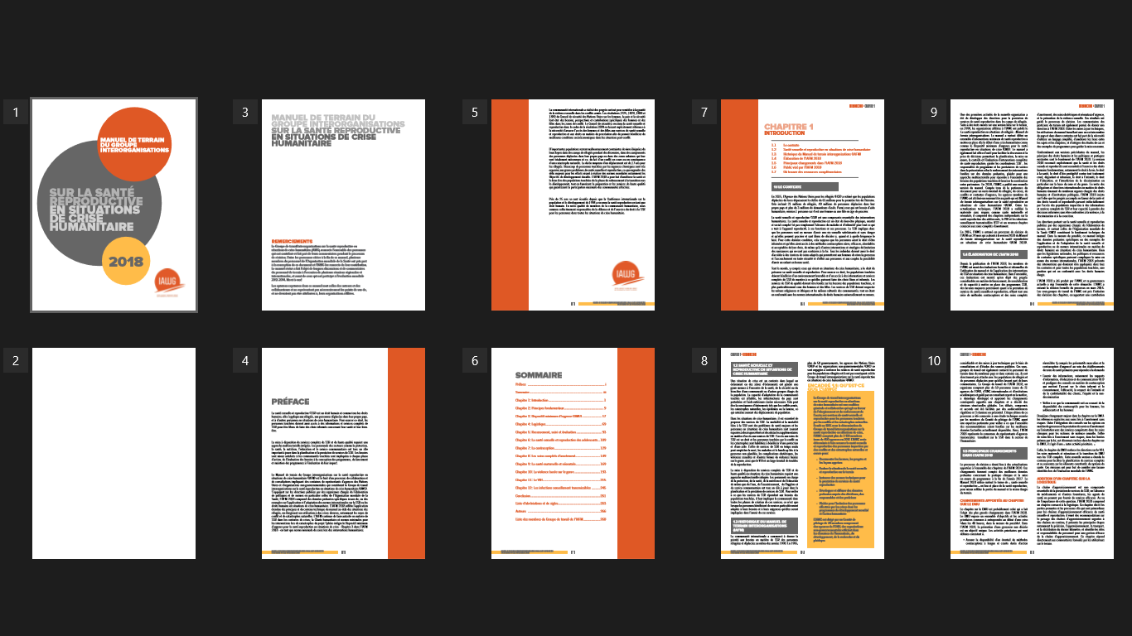
Références Bibliographiques
Grossesse non désirée et avortement provoqué - Guttmacher ...
https://www.guttmacher.org › files › report_pdf
Union Africaine- Le protocole de Maputo: PROTOCOLE A LA CHARTE AFRICAINE DES DROITS DE L’HOMME ET DES PEUPLES RELATIF AUX DROITS DES FEMMES (2003)

